Slide 1
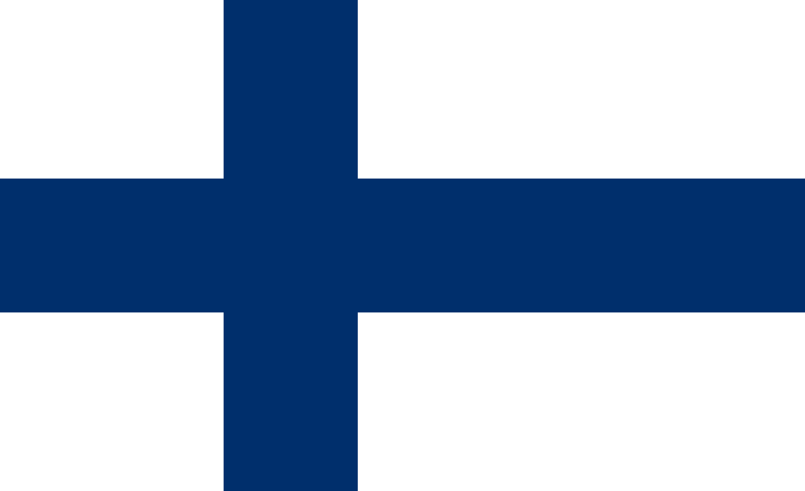
Finsko

Slide 2
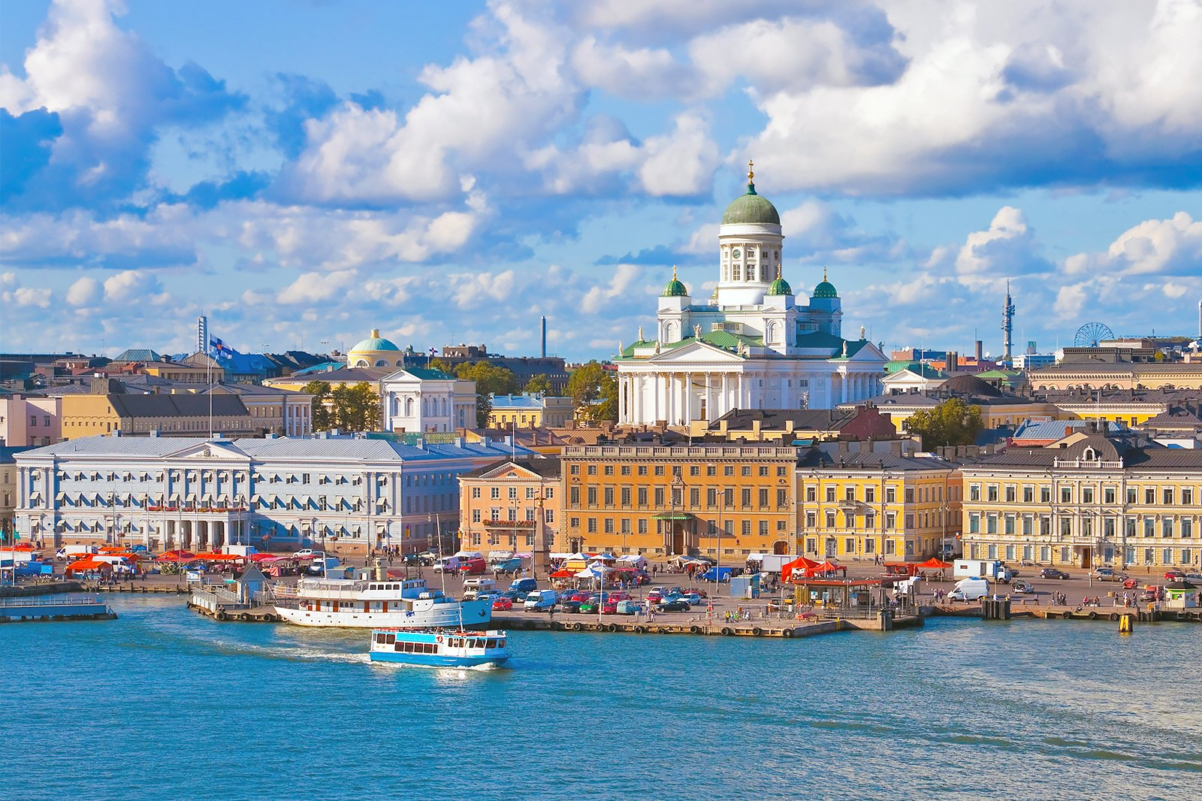
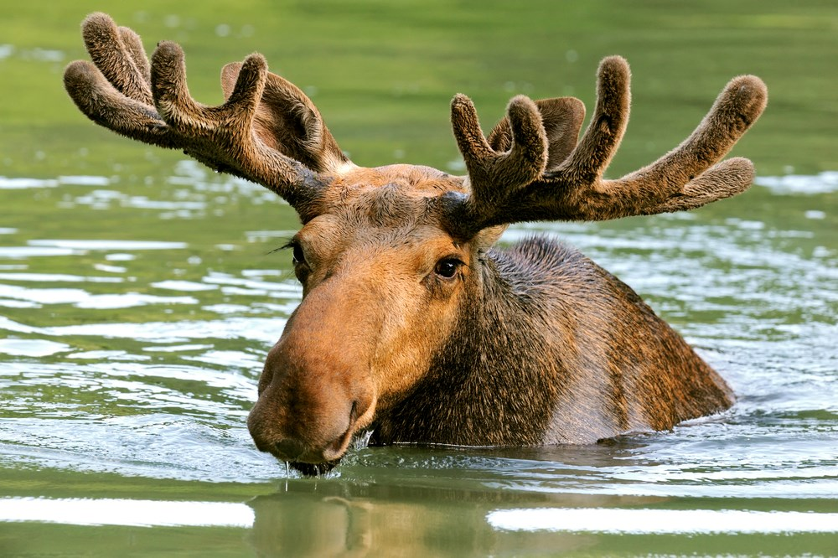
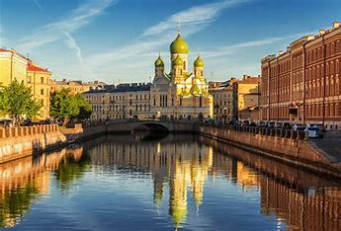
Zakladní informace
Přibližně 5,6 mil. obyvatel
Úřední jazyk je Finština ale velké zastoupení zde má švédština
-hlavní město jsou Helsinki

Slide 3
Rozloha
Finsko je severský stát nacházející se v severovýchodní Evropě. Sousedí s Norskem na severu, Švédskem na západě a Ruskem na východě. Finsko je známé svou bohatou kulturou, nádhernou přírodou a pokrokovým vzdělávacím systémem.

Slide 4
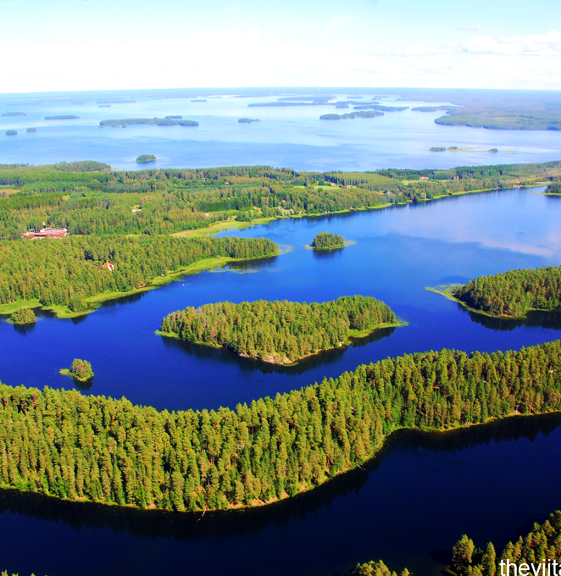
Krajina
Geograficky je Finsko známé svými tisíci jezer, která pokrývají přibližně desetinu jeho celkové plochy. Tato jezera nabízejí krásné scenérie a vytvářejí skvělé možnosti pro outdoorové aktivity, jako je rybaření, plavání a relaxace na březích. Kromě jezer je Finsko také domovem rozsáhlých lesů, které tvoří důležitou součást finské krajiny.

Slide 5
Kultura
Finská kultura má bohatou historii a tradice, které odrážejí vliv švédského a ruského panství v minulosti. Finská kuchyně je známá svými pokrmy z ryb a brambor, stejně jako tradičními finskými dezerty a pečivem. Kromě toho mají Finové také silnou vášeň pro saunování, což je důležitá součást finského životního stylu . Samozdřejmostí každého domu je sauna.
Finsko je také známé svým vyspělým vzdělávacím systémem a vysokými standardy veřejného zdraví. Finské školství je považováno za jedno z nejlepších na světě a je zaměřeno na podporu individuálního učení a rozvoje dětí.

Slide 6
Zajímavosti
Ve Finsku je více saun než automobilů
Finové pijí nejvíce mléka na světě
Průměrný Fin zkonzumuje ročně 12 kilogramů kávy
Finové nemají rádi Švýcarsko
Finové vědí, jak vyrobit tu nejchutnější zmrzlinu na světě
- jedí džem s masem nebo kaší
- nutí své malé děti nosit plenky 24 hodin denně
Sauna, kostel a hřbitov jsou hlavní místa k návštěvě o Vánocích

Slide 7
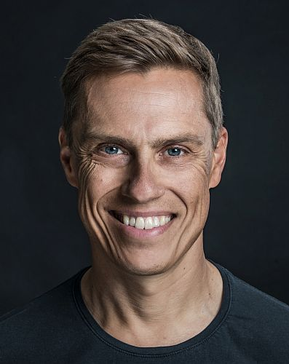
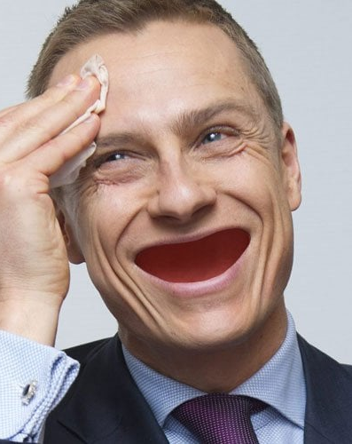
Státní zřízení
Prezidentem je Alexander Stubb

